Slide 1


考虑HDV置信度的信号-轨迹协同优化方法
院系：智能工程学院
专业：交通运输
汇报人：宋宇杰
导师：黄玮

Slide 2

1
研究背景
Research Background

Slide 3

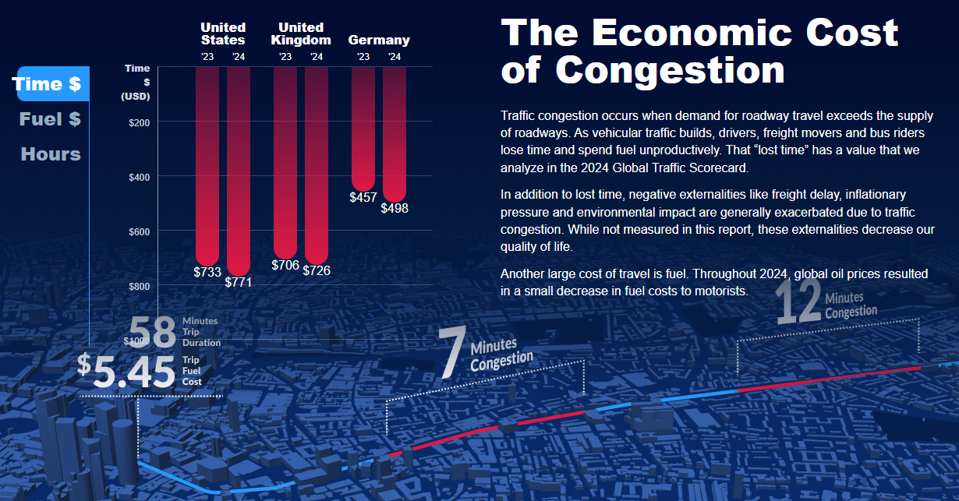
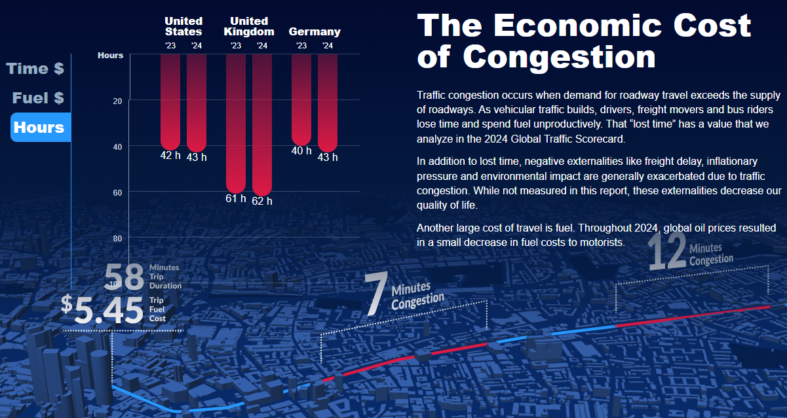
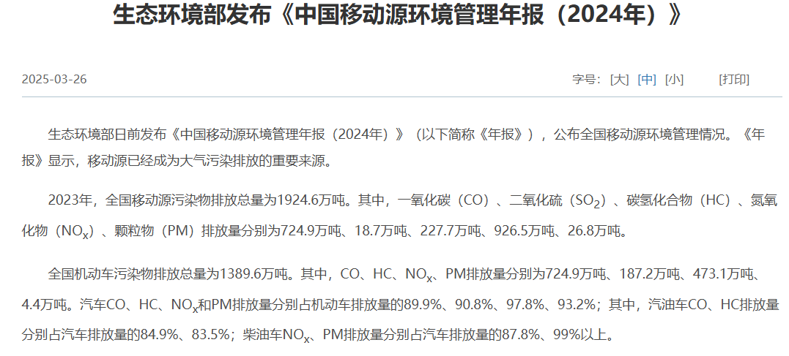
1
研究背景
Research Background
随着车辆数量的不断增加，世界各地的城市都面临着严重的交通拥堵和污染问题
根据全球交通分析机构INRIX的数据显示，在2024年，由于交通拥堵，美国驾驶员每人损失大约43小时（相当于771美元），波士顿这类大城市更是达到了71小时/人。
交通、健康、环境泛欧计划（The PEP）的报告表明，2019年欧洲交通拥堵、道路事故和交通运输的环境成本(如温室气体排放、能源生产和栖息地破坏)的总和接近8.2亿欧元。
根据中华人民共和国生态环境部发布的《中国移动源环境管理年报》，2023年全国移动源污染物排放总量为1924.6万吨，而其中机动车排放总量就达1389.6万吨，占比总排放72.2%.

Slide 4
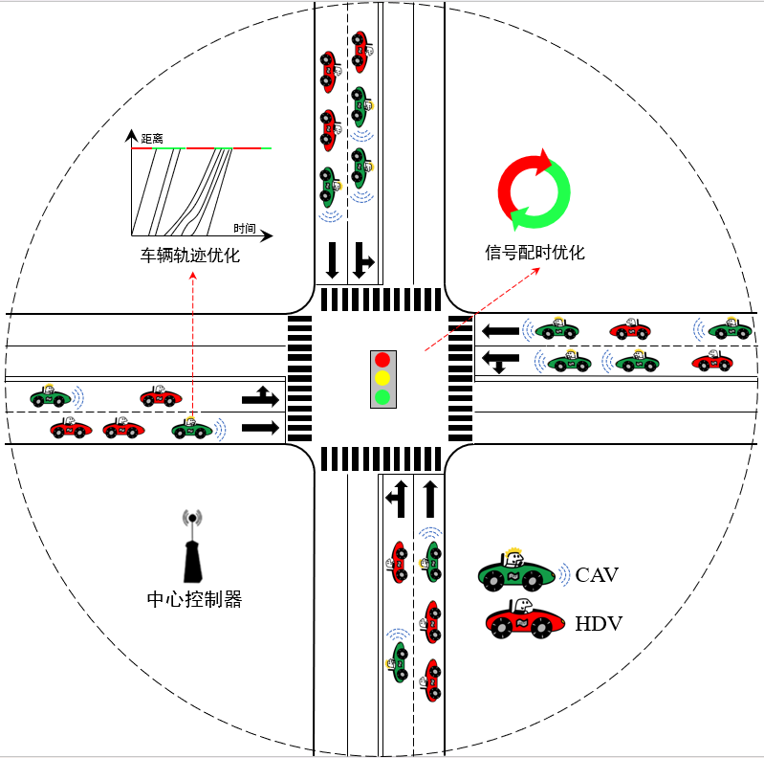

1
研究背景
Research Background
城市交叉口混合交通控制问题
城市交叉口是交通冲突最为密集的关键区域，控制难度大。
传统交叉口控制主要关注信号配时优化，难以充分利用智能网联车辆的潜力。
随着CAV渗透率提升，交叉口控制需要从单一信号配时扩展到信号控制与CAV轨迹优化的协同框架。
1 传统信号控制
2 车辆轨迹优化
3 信号-轨迹协同优化
4 考虑HDV置信度的协同优化
仅优化信号配时
仅进行轨迹规划
协同优化信号与CAV轨迹
引入HDV置信度，提升混合交通安全与效率

Slide 5
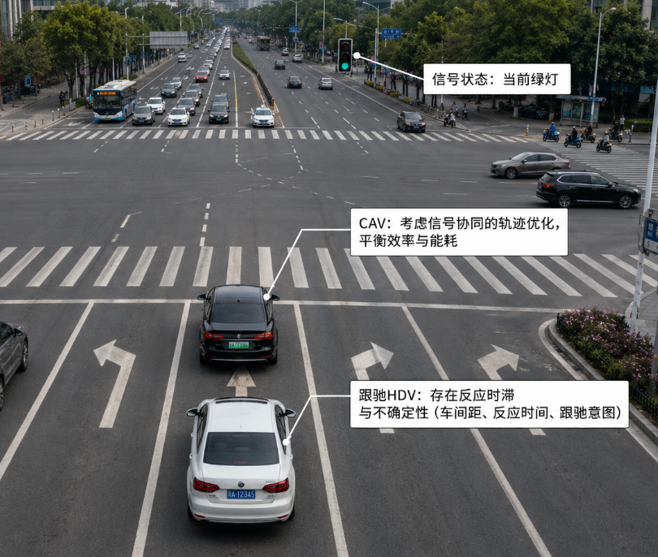







1
研究背景
Research Background
1
后向安全风险
2
行为差异未被利用
CAV为节能或舒适可能提前减速，但后方HDV未必能及时响应，追尾风险增加。
不同HDV的跟驰稳定性差异明显，若统一保守建模，会压缩CAV轨迹优化空间。
3
信号轨迹目标不一致
4
不确定性难以融入优化
信号关注整体效率
轨迹关注单车能耗、舒适性与安全，二者需要协同。
若将HDV未来行为视为确定值会低估风险，若过度保守又会牺牲效率与节能效果。
研究目标
构建面向混合交通流的交通信号-车辆轨迹协同优化方法，通过考虑HDV置信度并融入优化框架中，实现效率、能耗、舒适性与安全性的综合协调。
HDV置信度感知
DRL信号控制
MPC轨迹优化

Slide 6
2
研究框架
Research Framework

Slide 7
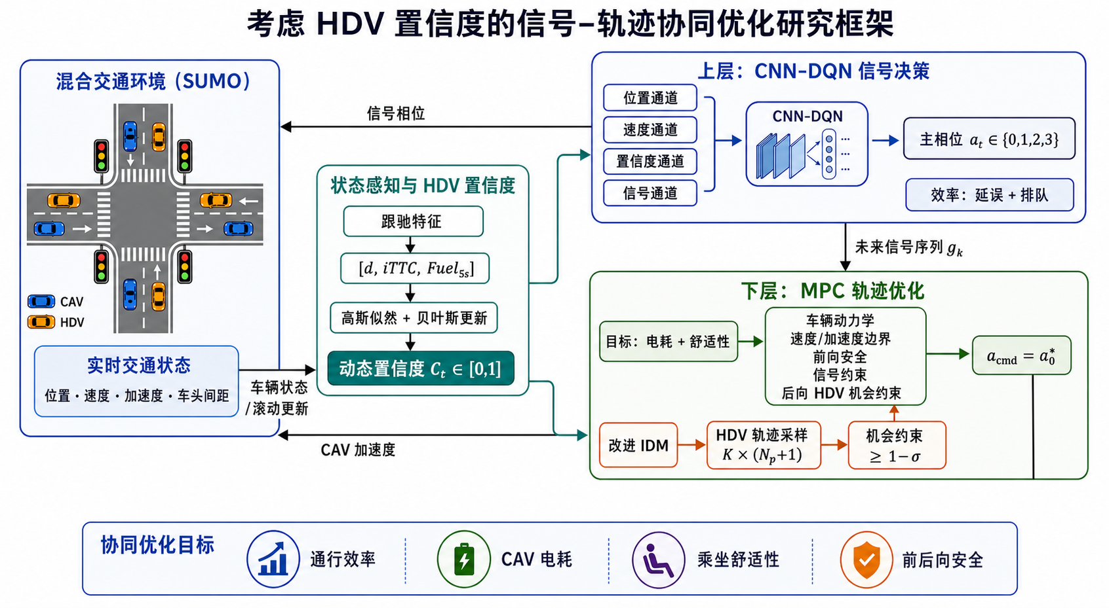
2
研究框架
Research Framework
考虑HDV置信度的信号-轨迹协同优化框架

Slide 8
3
研究内容
Research Content

Slide 9
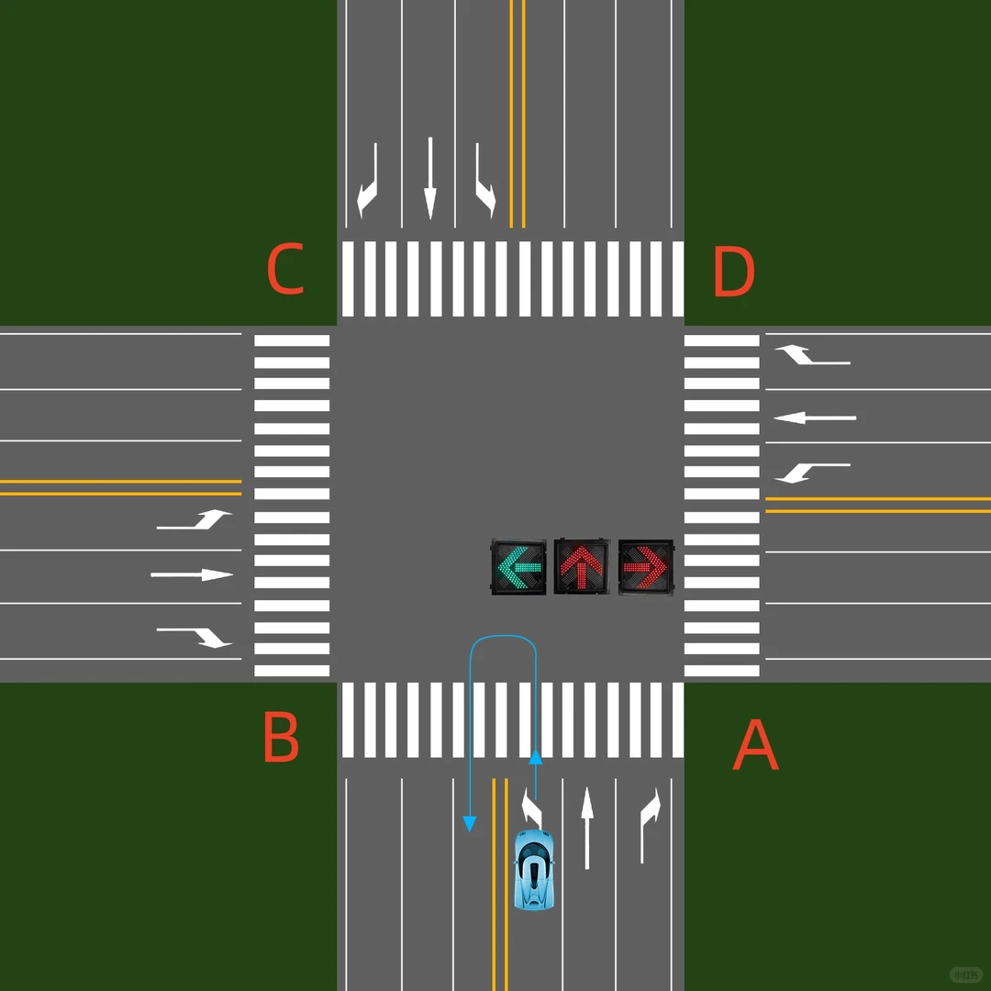





3
研究内容
Research Content
研究对象、场景定义与基本假设
1
研究场景：十字交叉口
研究对象
车辆通过停车线后，不再进行轨迹控制
CAV
$$⋃$$
HDV
：控制区内CAV集合，参与轨迹优化
：控制区内HDV集合，不直接控制
停车线
控制区长度
2
控制区定义
$$≤$$
$$≤$$
在控制区内进行状态感知和轨迹优化
3
基本假设
车辆状态信息和信号灯信息可由V2V和V2I直接获取
右转车流不受信号灯控制
仅考虑纵向运动控制
暂不考虑横向变道和超车
Notes:
似然：如果信任/不信任，应该观测到什么样的状态？

Slide 10
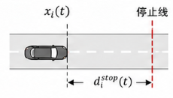
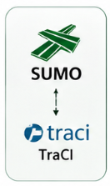

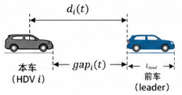
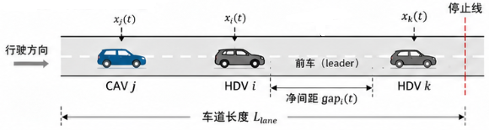


3
研究内容
Research Content
车辆状态采集与基础变量定义
1
状态采集流程
车辆纵向位置
变量
公式
说明
车辆前保险杠到停止线的距离
运行时车辆状态表（每个仿真步长t）
类型
Lane
Leader
Rear
…
Gap
2
…
…
…
…
…
…
车头间距
j
CAV
i
—
i
HDV
…
…
…
…
k
j
…
…
变量
k
HDV
…
…
…
…
—
i
…
…
…
…
…
…
…
…
…
…
…
…
公式
说明
SUMO返回的间距加上最小间距加上车长
车道与位置示意
3
Rear(t) = j
后方HDV识别
说明
若CAV后车识别为HDV，此时激活基于机会约束的后向安全约束
HDV j
CAV i

Slide 11
3
研究内容
Research Content
HDV置信度计算模型
观测特征
体现跟驰、安全、能耗
类条件高斯斯然
贝叶斯置信度更新
置信度（连续量）
平滑
截断
：HDV历史轨迹buffer
更新触发条件
：跟驰距离阈值
：更新时间间隔

Slide 12
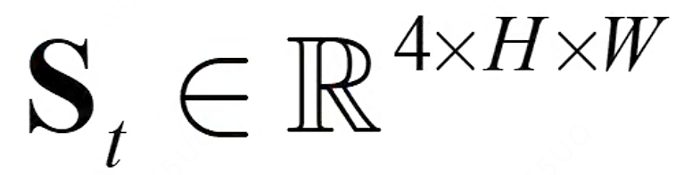
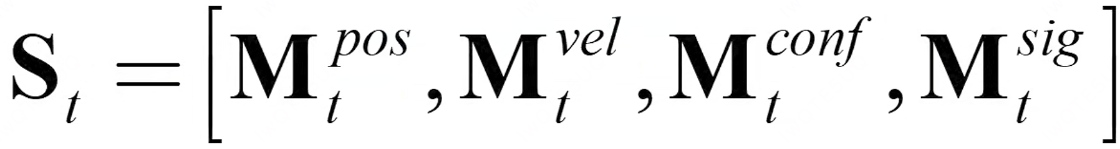
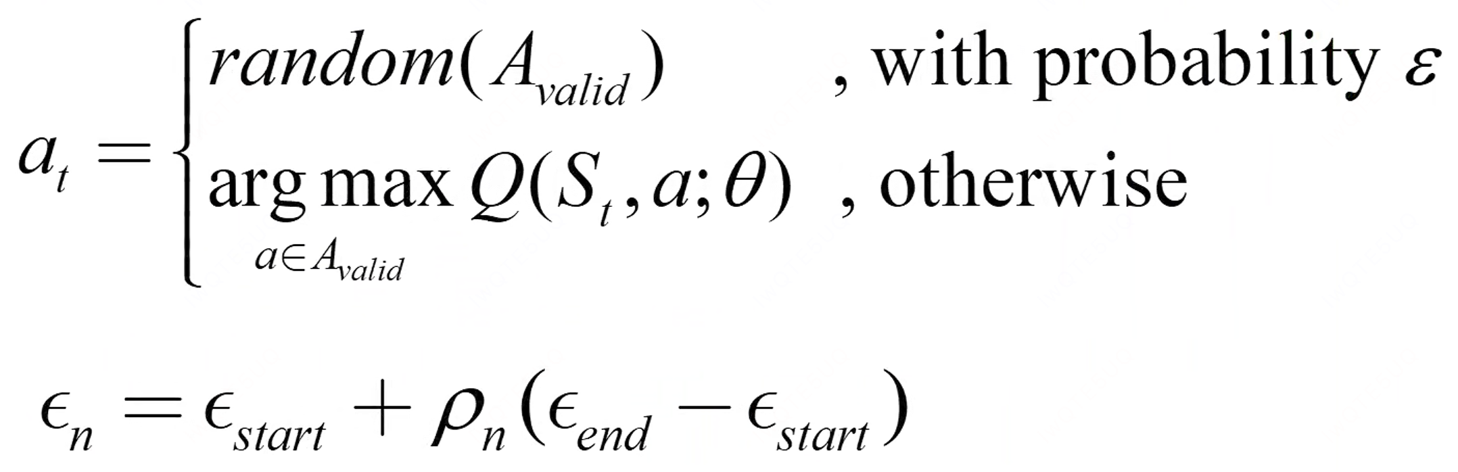
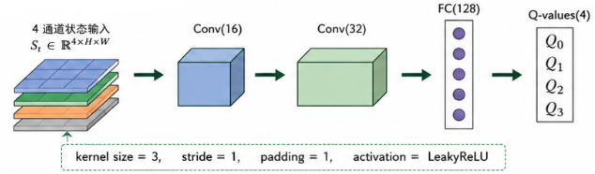
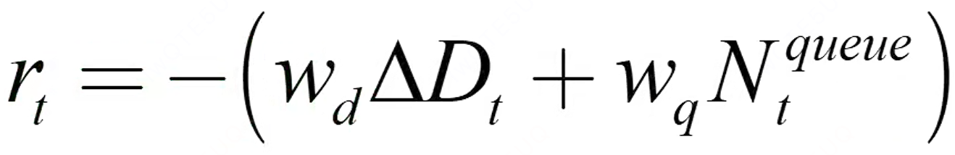
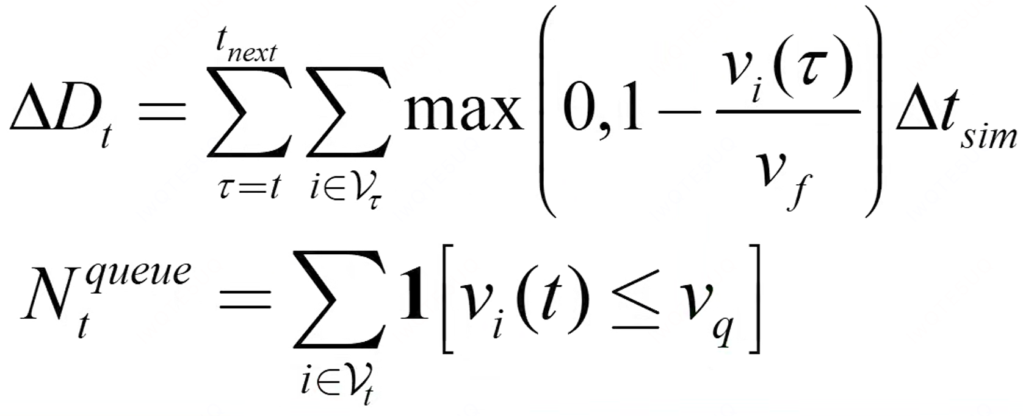
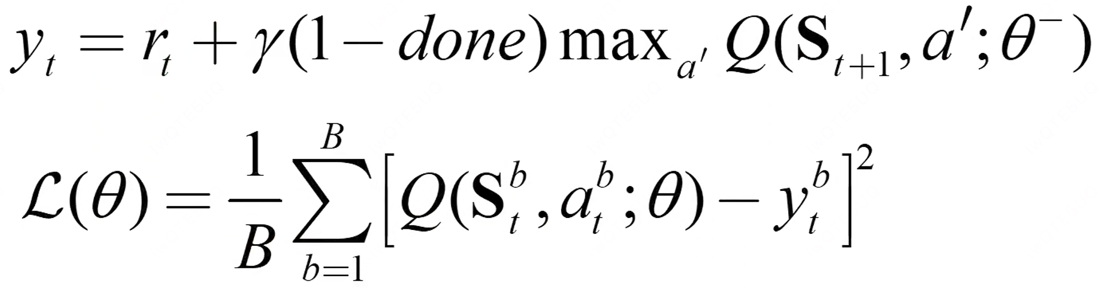
3
研究内容
Research Content
上层DRL信号控制模型
状态空间 State
动作空间 Action
离散空间
DQN 决策
Epsilon-greedy策略
公平性判断
0
0
0
1
0
1
0
0
0
通道1
位置矩阵
0
0
2
0
2
0
1
0
0
2
0
0
1
0
2
0
0
2
0.62
0.78
CNN结构
通道2
速度矩阵
0.55
0.20
0.14
0.70
0.37
0.45
0.03
两层卷积
两层全连接
通道3
置信度矩阵
Def
0.96
0.87
Def
Def
奖励空间 Reward
Minimize 延误+排队
通道4
信号矩阵
1
1
1
1
1
1
1
1
1
0
0
0
0
0
0
0
0
0
1
1
1
1
1
1
1
1
1

Slide 13
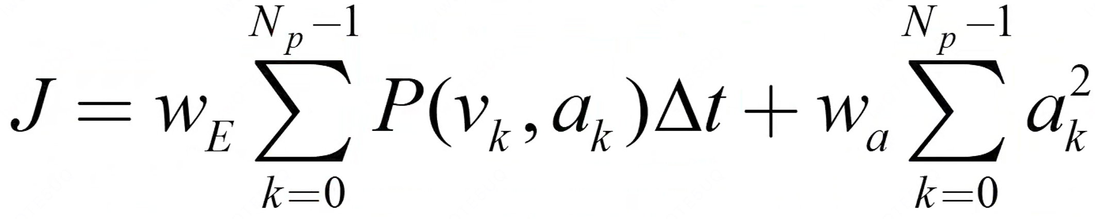
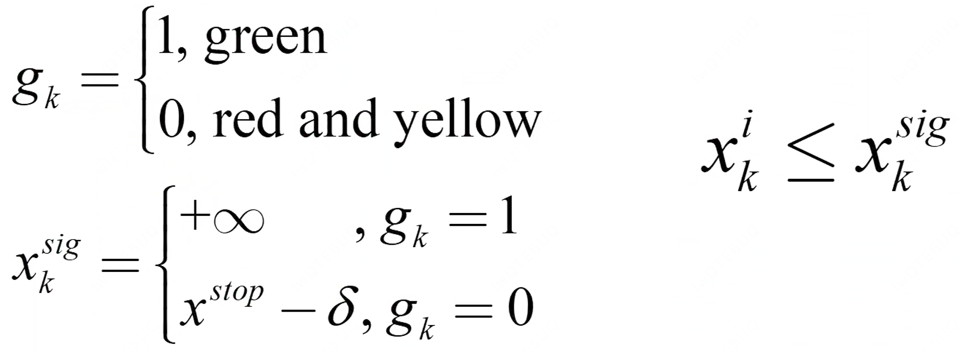
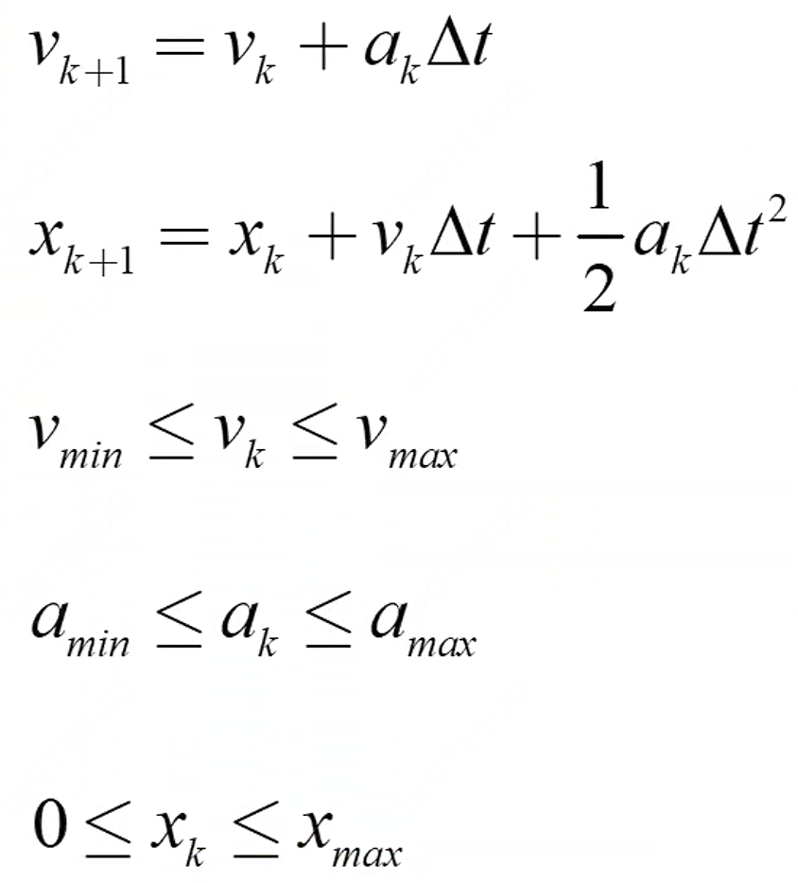
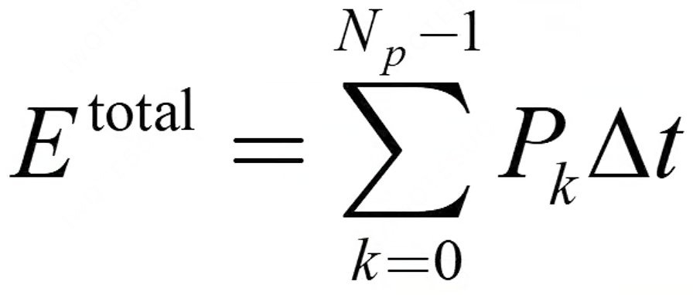
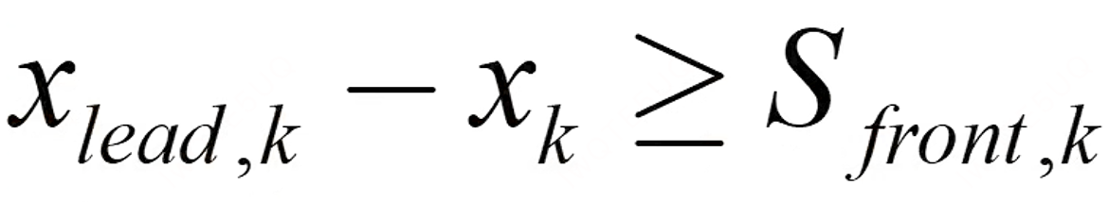
3
研究内容
Research Content
下层MPC轨迹优化模型
目标函数
Min 电耗 + Max 舒适度
动力学约束与边界约束
信号约束
预测时域总能耗
加速度项
CAV 电耗模型
前向安全约束
…
滚动时域优化
执行第一个预测步
k=1
2
3
4
5
…

Slide 14
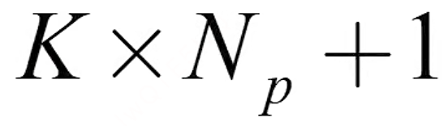
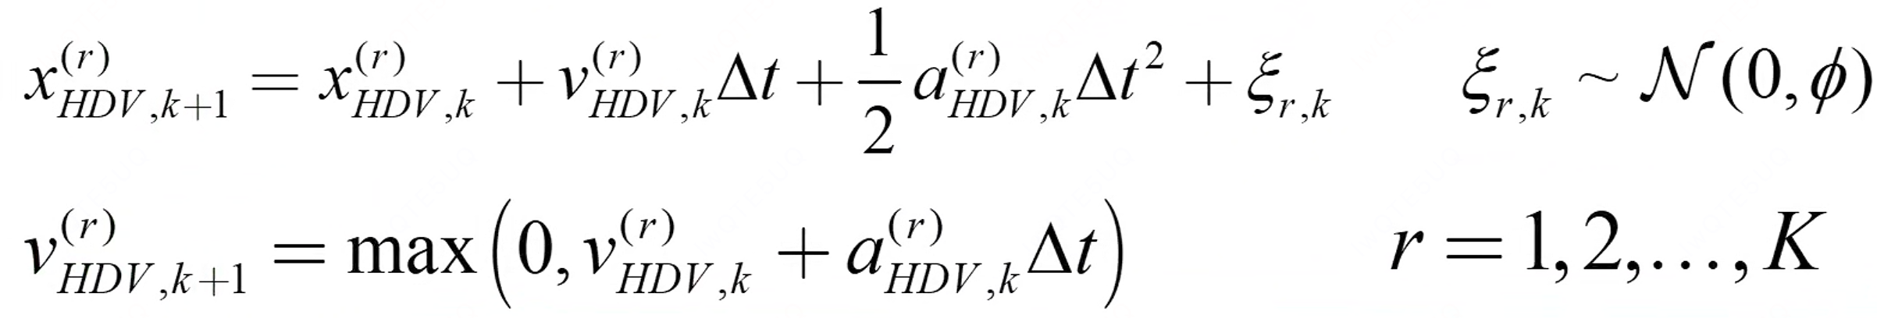


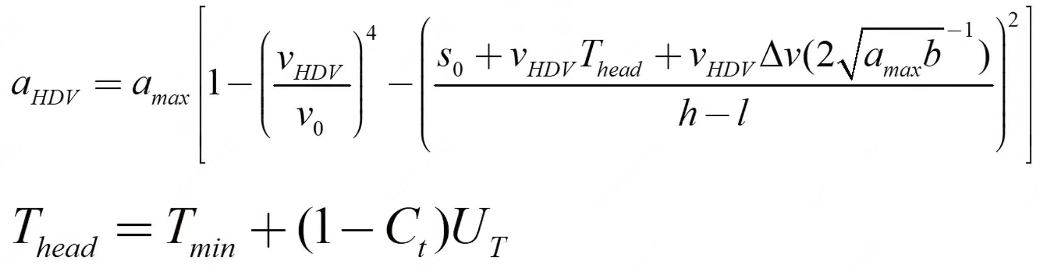

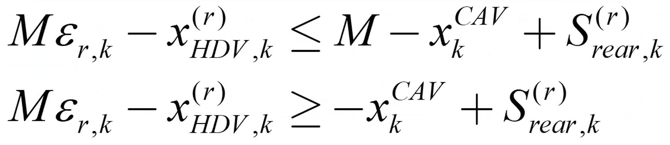
3
研究内容
Research Content
考虑置信度的后向安全约束
后向安全机会约束
后方HDV轨迹采样
大小为 的矩阵
采样轨迹（位置）矩阵
改进IDM车辆跟驰模型
…
…
…
由数据集标定
…
…
…
…
…
…
…
置信度越高/低， 越小/大，跟驰越激进/保守
…
样本近似机会约束

Slide 15
4
研究结果
Research Results

Slide 16
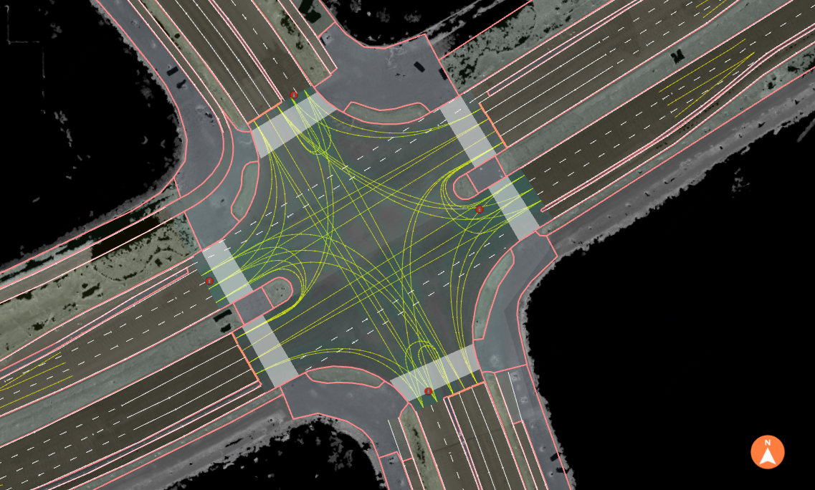
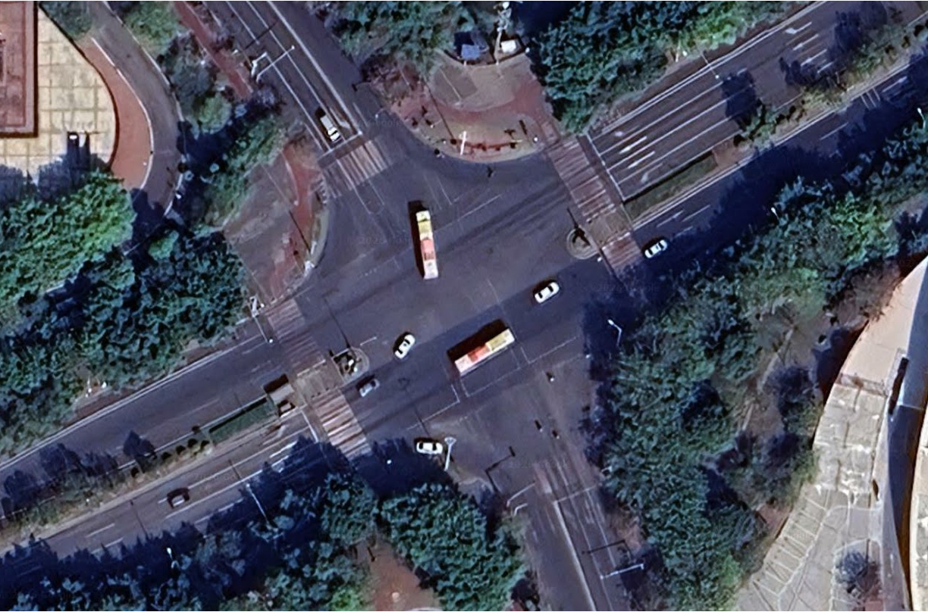
4
研究结果
Research Results
仿真场景
广州市番禺区大学城广美路与大学城中环西路交叉口，南北双向六车道，东西双向八车道

Slide 17
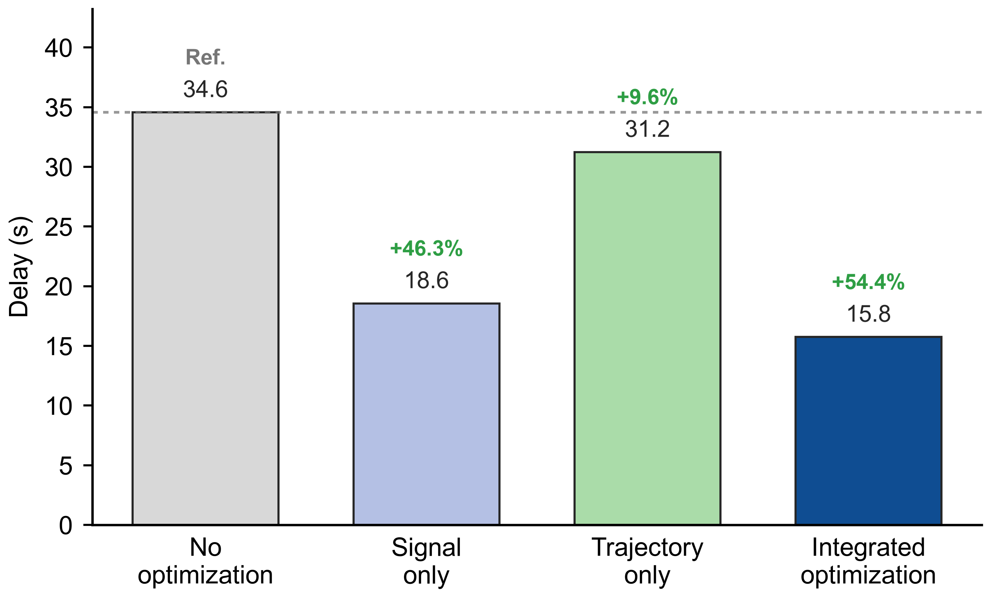
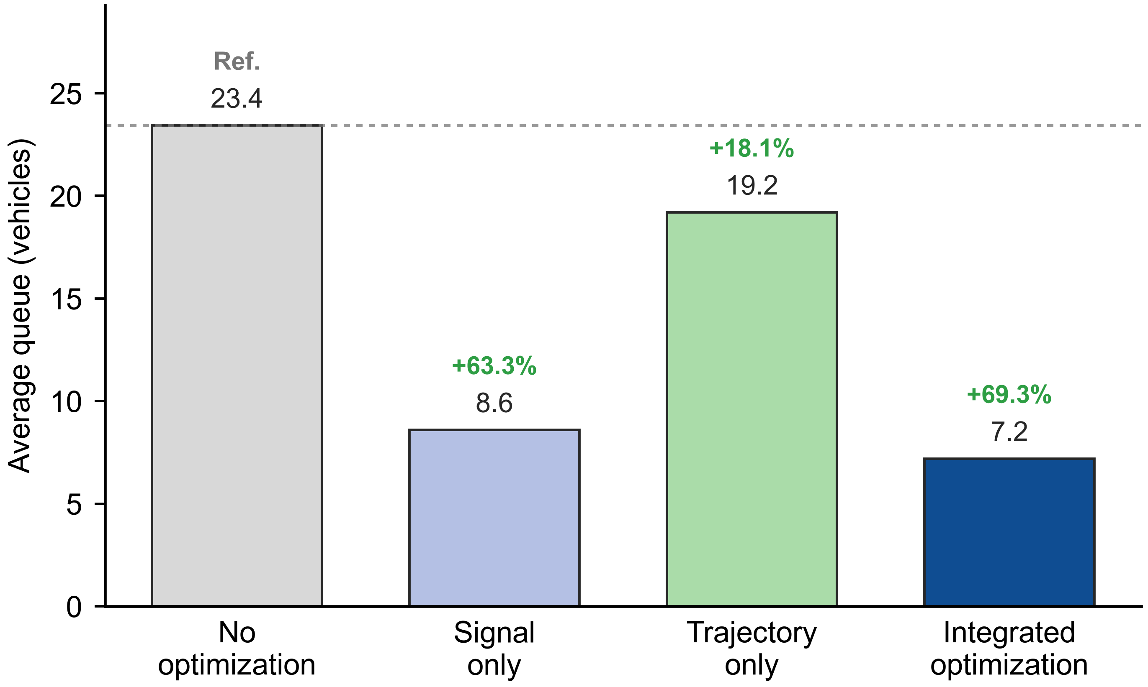
4
研究结果
Research Results
与单层优化对比
验证信号-轨迹协同优化模型对于单方面交通控制的有效性
车均延误
排队长度
协同优化取得最低延误，总延误降幅为54.4%。信号优化已经获得主要收益；仅轨迹优化的降幅较小。这说明延误改善主要由信号控制贡献，轨迹优化在与信号优化结合后进一步放大收益。
排队长度更明显地体现了信号控制的主导作用。协同优化将平均排队从 23.4 辆降至 7.2 辆，降幅为69.3%。说明排队消散主要受信号配时影响。

Slide 18
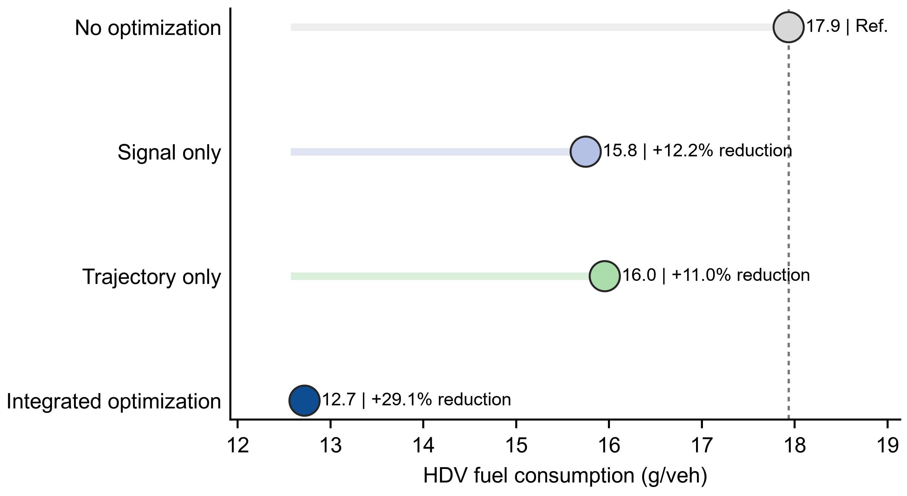
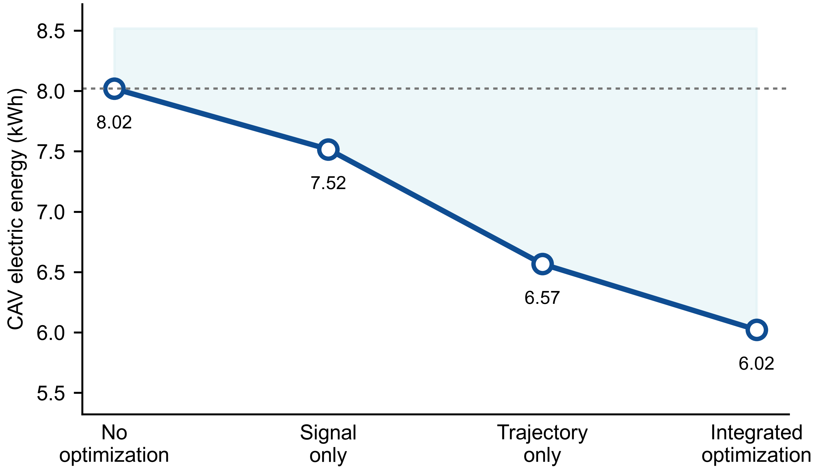
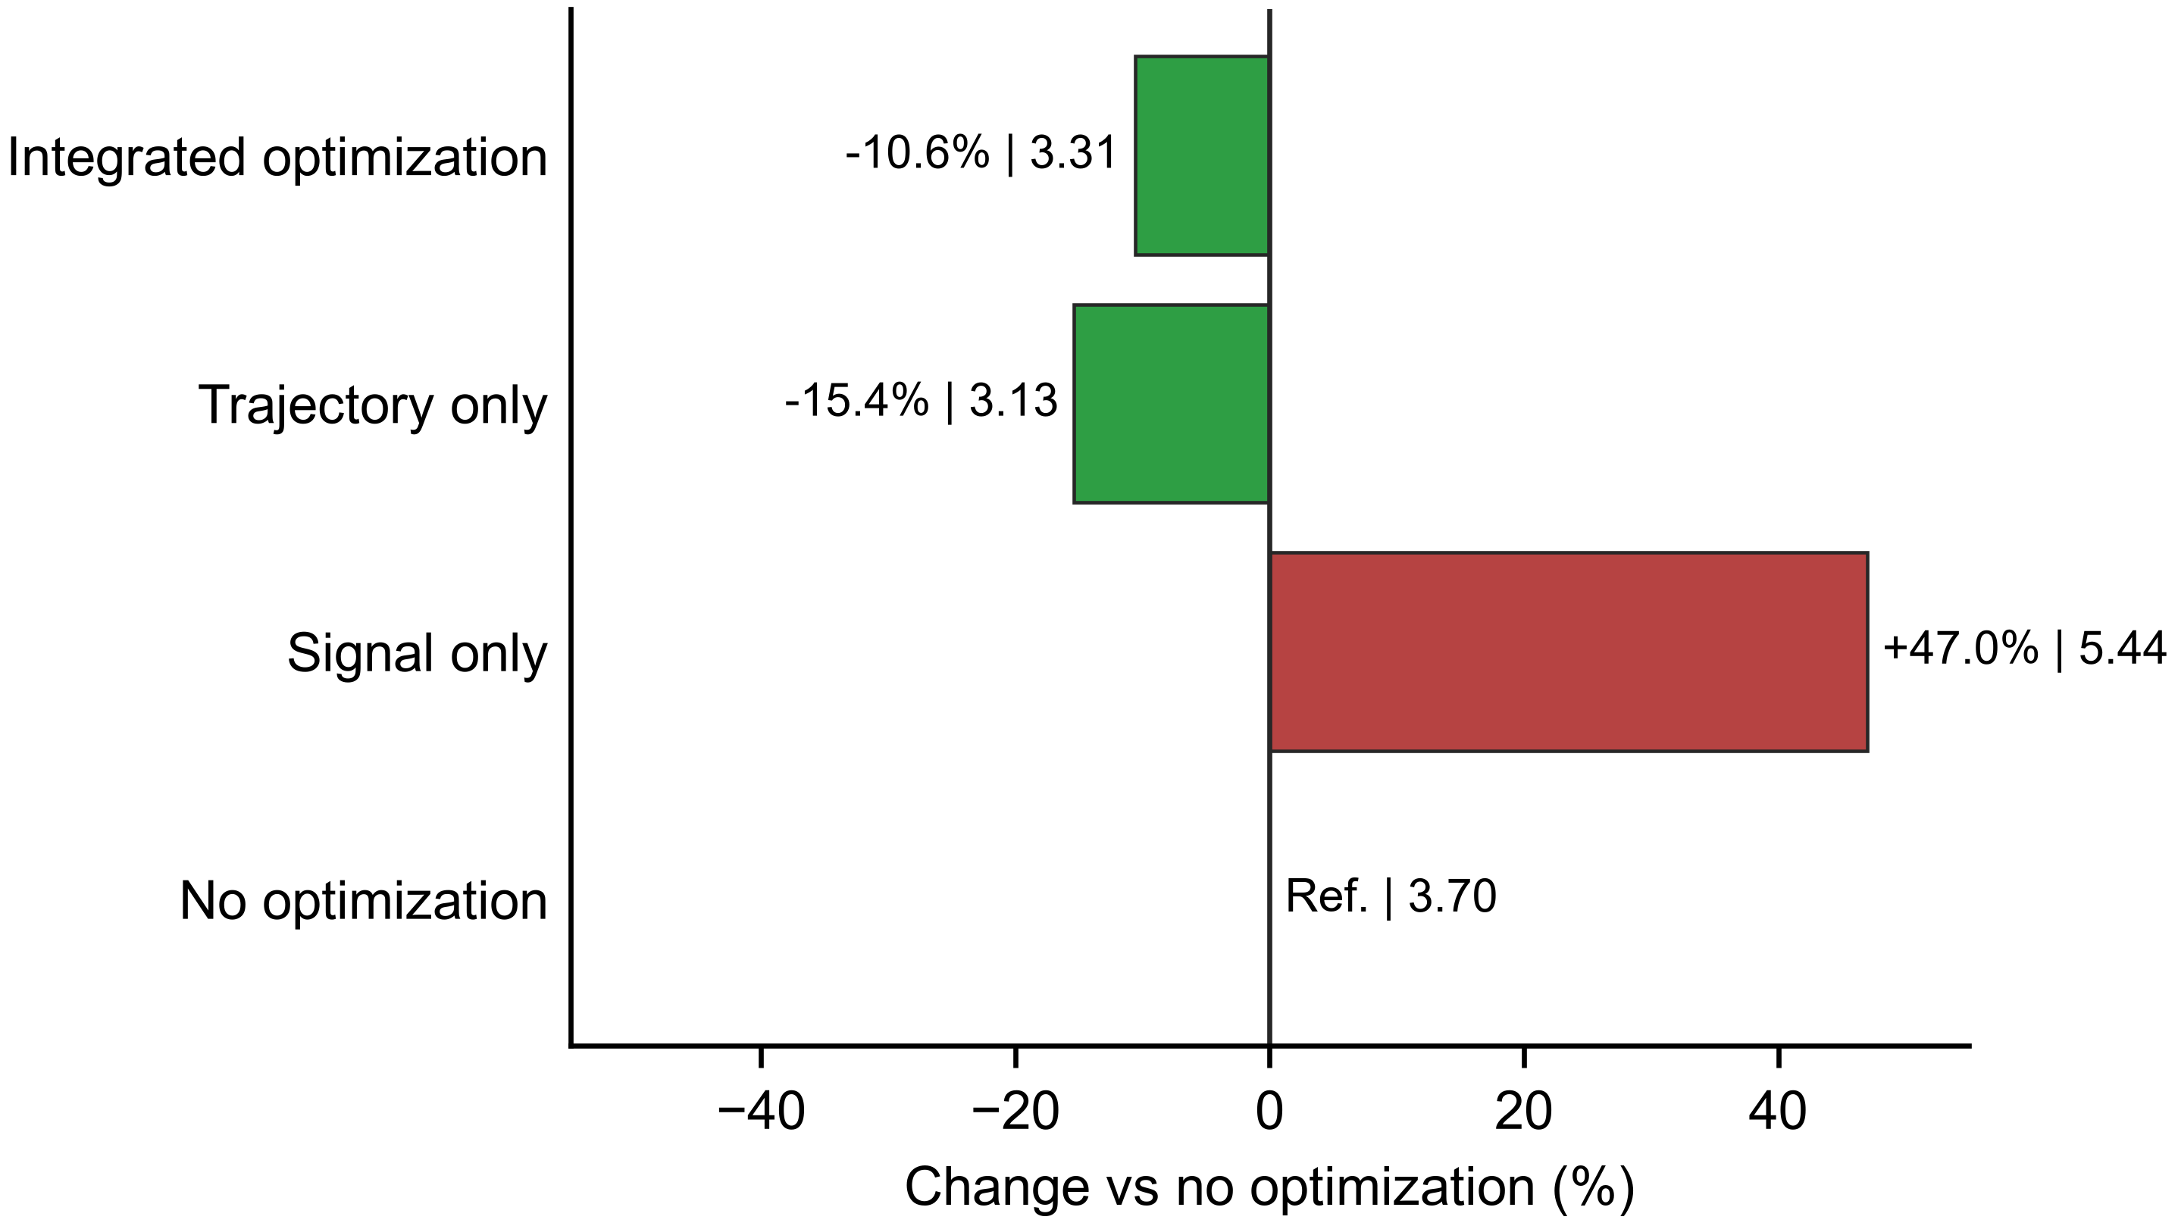
4
研究结果
Research Results
与单层优化对比
验证信号-轨迹协同优化模型对于单方面交通控制的有效性
HDV油耗
CAV电耗
Jerk
HDV油耗通过信号对交通流的优化，以及对CAV的精细轨迹调控，可以让HDV的轨迹被间接优化，更加平滑，避免急加减速造成多余燃油损耗。
CAV 电耗在协同优化下最低，由无优化的 8.02 kWh 降至 6.02 kWh，降幅为 24.9%。仅轨迹优化的节能效果强于仅信号优化，说明 CAV 电耗对速度曲线的平滑程度更敏感。
Jerk 体现了驾驶舒适性。仅信号优化将jerk提高，而仅轨迹优化将其从3.70降至 3.13。而协同优化近达到3.31，说明对交通流整体调控可能会一定程度上牺牲单车的驾驶舒适度，但是在效率和能耗前这是可以接受的。

Slide 19
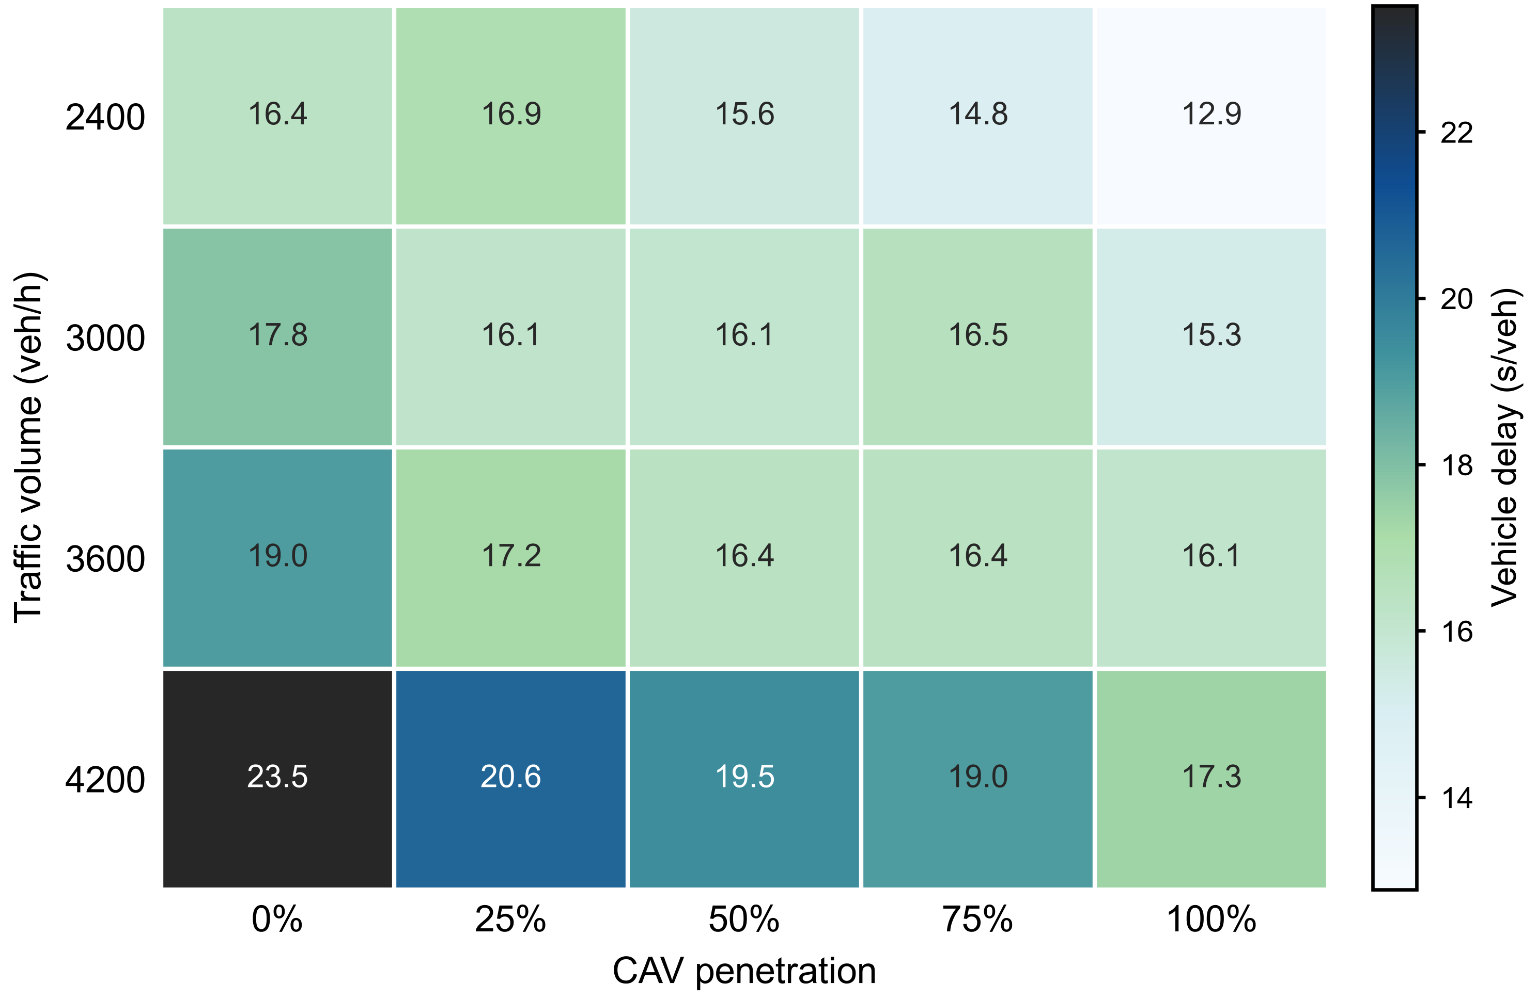
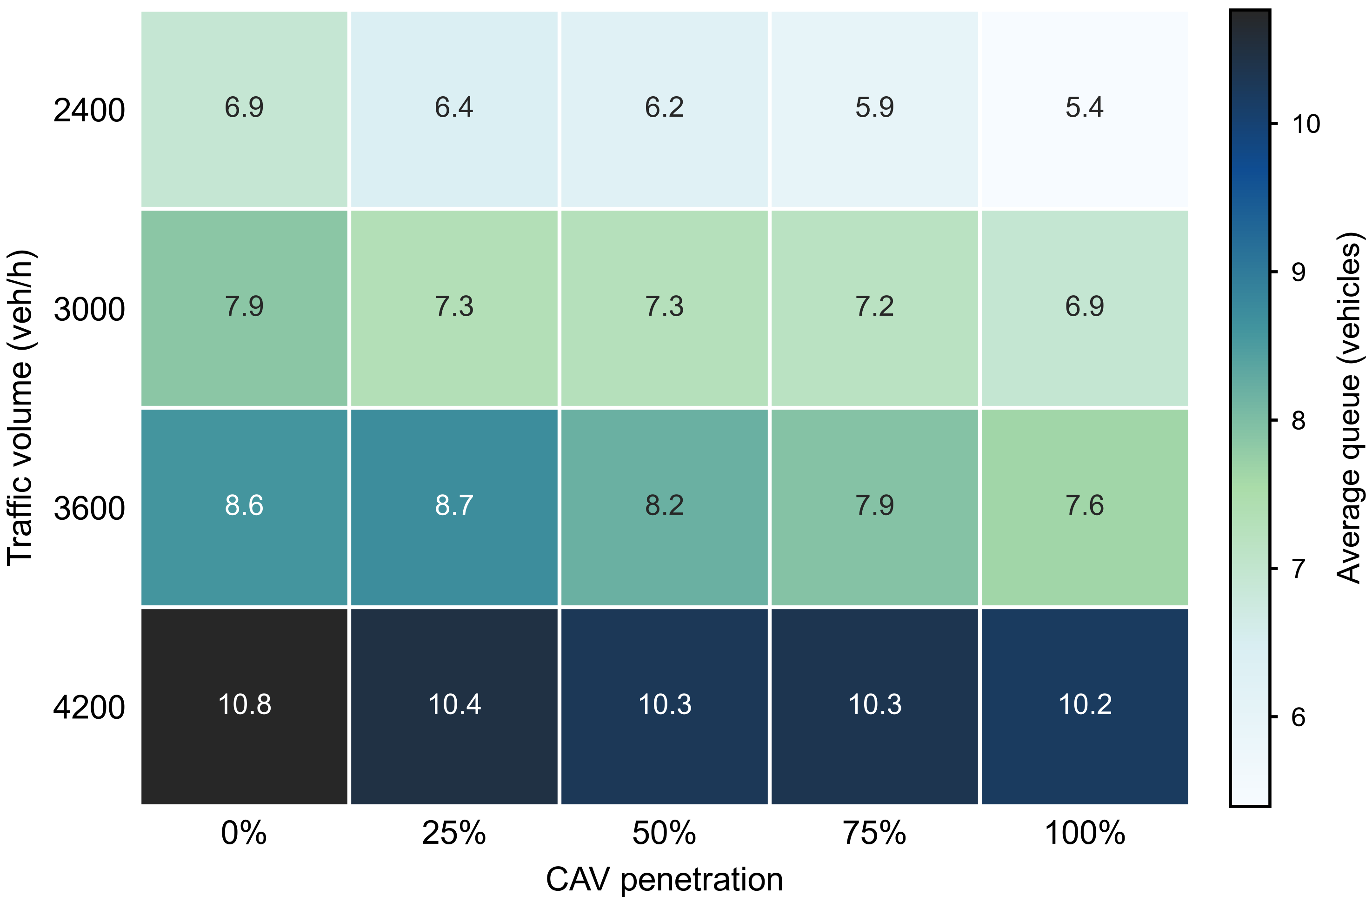
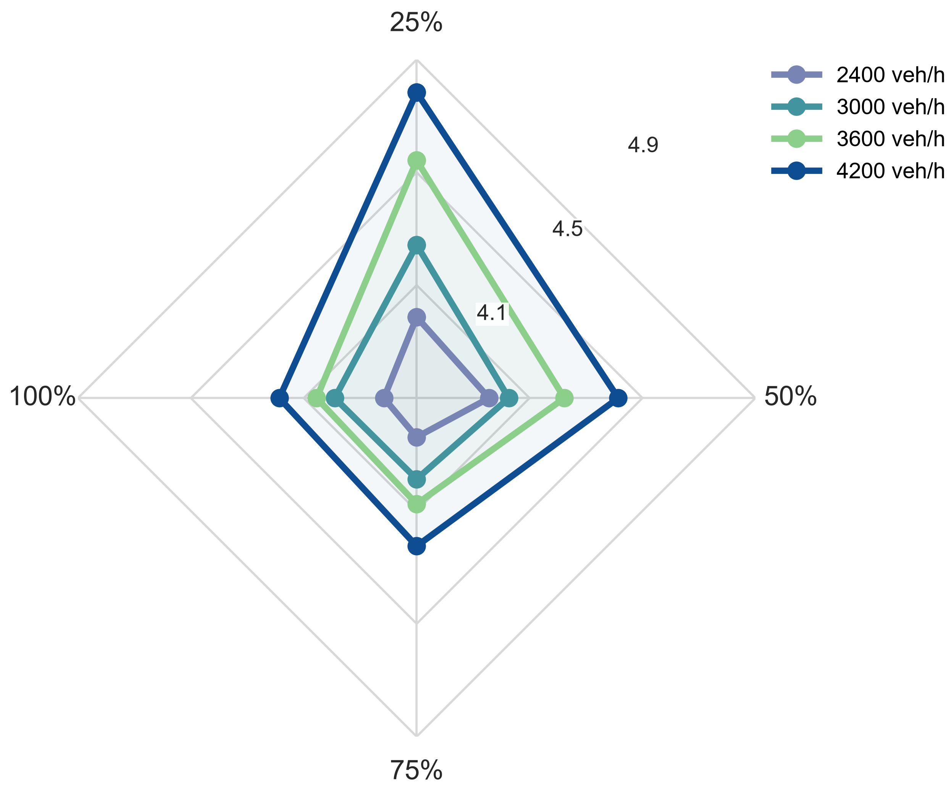
4
研究结果
Research Results
交通量、渗透率变化
验证模型在不同交通需求、不同CAV渗透率下的优化表现以及鲁棒性
车均延误
排队长度
Jerk
延误与排队长度代表交通流整体表现，总体随交通量升高而增大，并随 CAV 渗透率提高而降低。在四个交通量水平上，从 0% 提高到 100% CAV 渗透率平均降低延误 19.2%，减少排队长度12.6%。并且协同优化的延误和排队收益会随着 CAV 比例增加而更加明显。
CAV jerk 随交通量升高而增加，但从 25% 提高到 100% 渗透率时总体下降，平均降幅为 8.1%。最大 jerk 为 4.79，出现在 4200 veh/h、25% 渗透率；最低值为 3.86。这说明低 CAV 渗透率下的混行交互更容易造成 CAV 响应不规则，而高渗透率有利于形成更平滑的集成控制行驶。

Slide 20
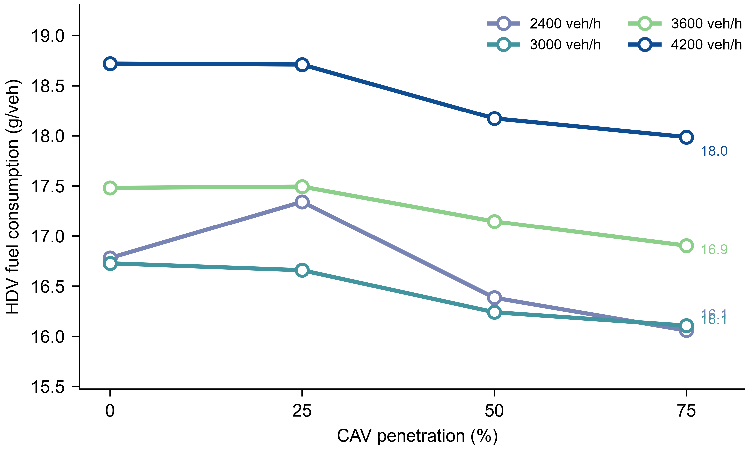
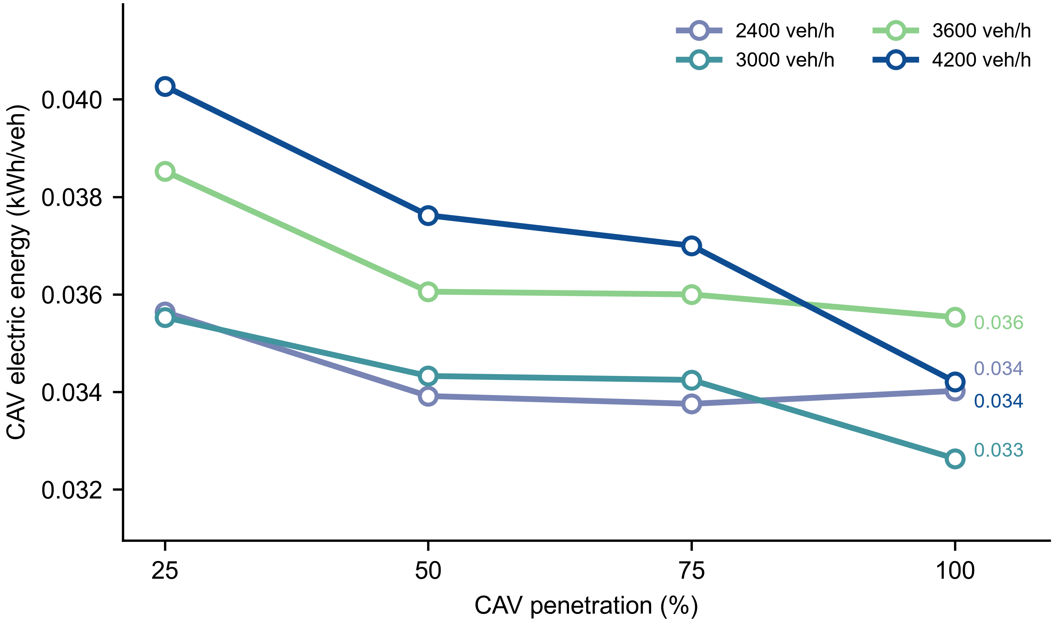
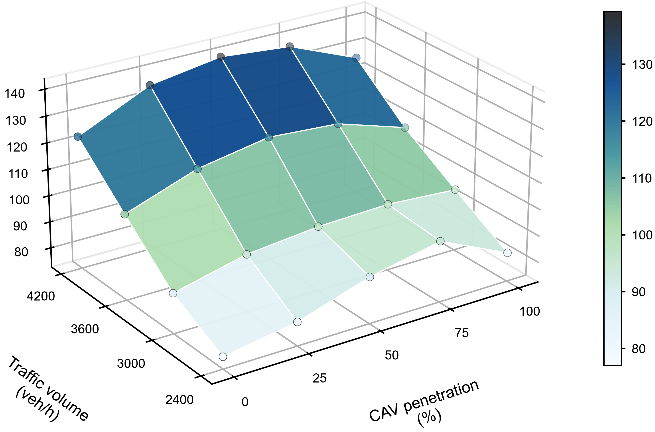
4
研究结果
Research Results
交通量、渗透率变化
验证模型在不同交通需求、不同CAV渗透率下的优化表现以及鲁棒性
HDV油耗
CAV电耗
计算时间
HDV 油耗随交通量增加而上升，并在较高 CAV 渗透率下出现温和下降。油耗改善幅度相对有限，说明 HDV 油耗收益主要取决于 CAV 诱导的交通流平滑效应。
CAV电耗总体随交通量增加而升高。在同一交通量下，由于轨迹优化的主要目标是降低能耗，提高 CAV 渗透率通常会降低 CAV 电耗；从 25% 提高到 100% 渗透率，平均降幅为 8.9%。
计算时间在CAV渗透率达到 75% 之前呈上升趋势，而从75%到100%期间则呈下降趋势，这主要是由于在极高渗透率下，绝大部分车辆可以被精细控制，减少了一些长尾场景的出现，从而提高了优化问题的求解率。

Slide 21
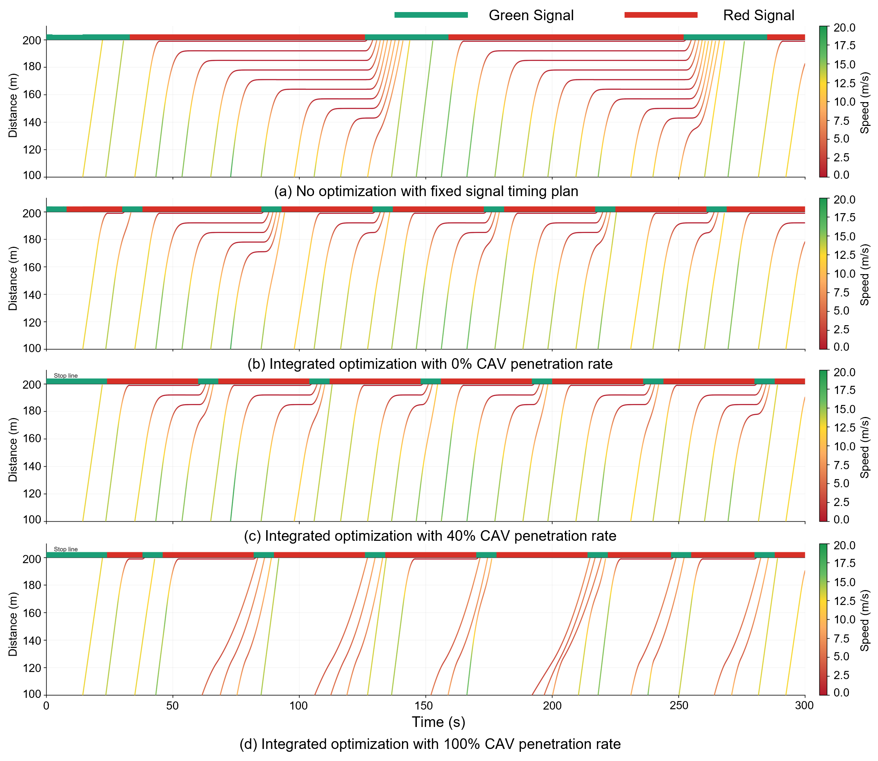
4
研究结果
Research Results
时空图可视化分析
展示数个信号周期内车辆轨迹时空图，包括信号配时方案以及车辆启停现象
协同优化能够有效改善停车线附近的微观交通运行状态，主要体现为排队积聚减少、低速滞留减弱以及启停行为下降。在无优化场景下，车辆在红灯期间存在明显等待，且排队现象较为突出。
引入协同优化后，即使单纯的信号优化已经能够在一定程度上降低延误。随着 CAV 渗透率提高，低速红色轨迹段和停车线前的明显停车现象逐步减少。

Slide 22
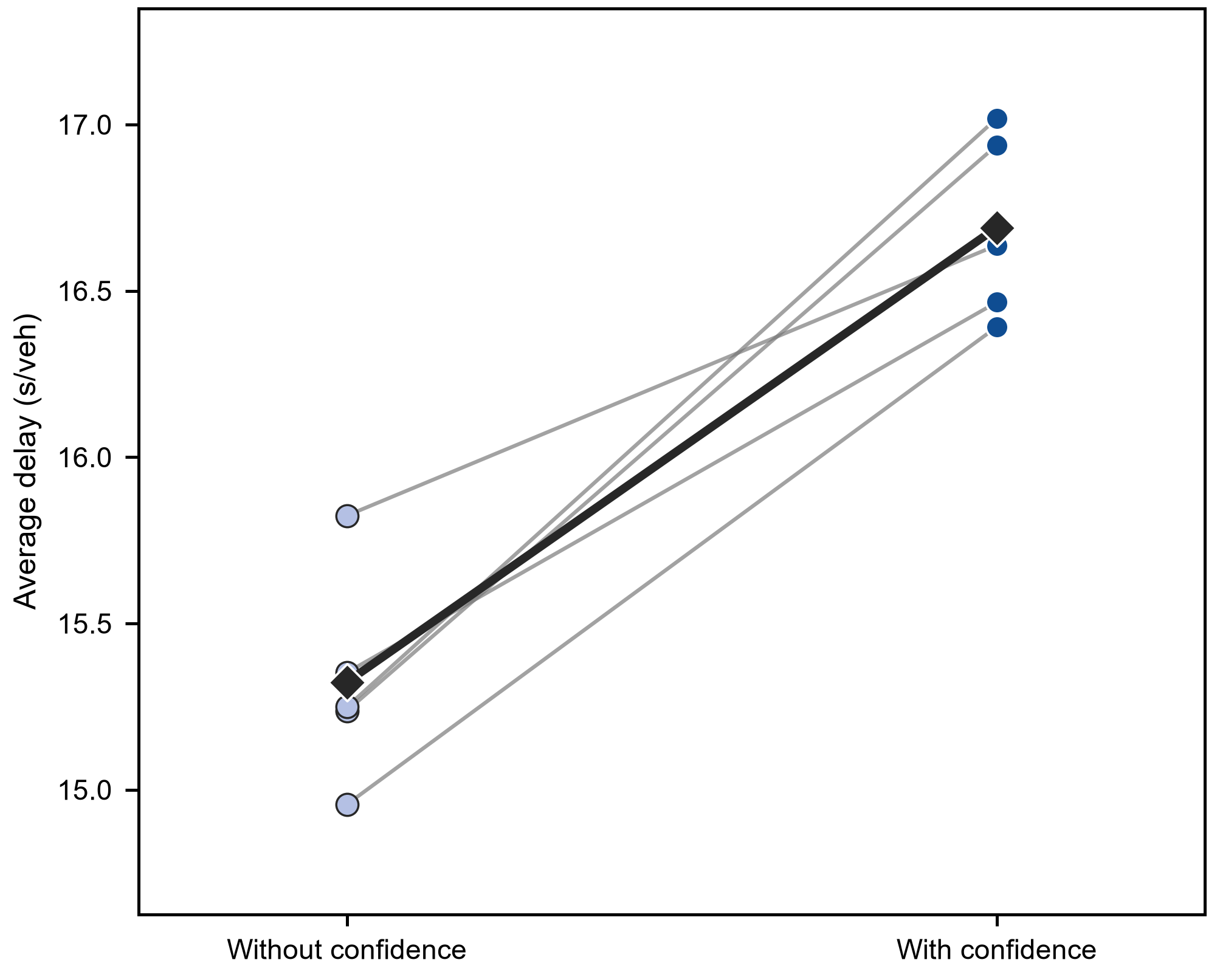
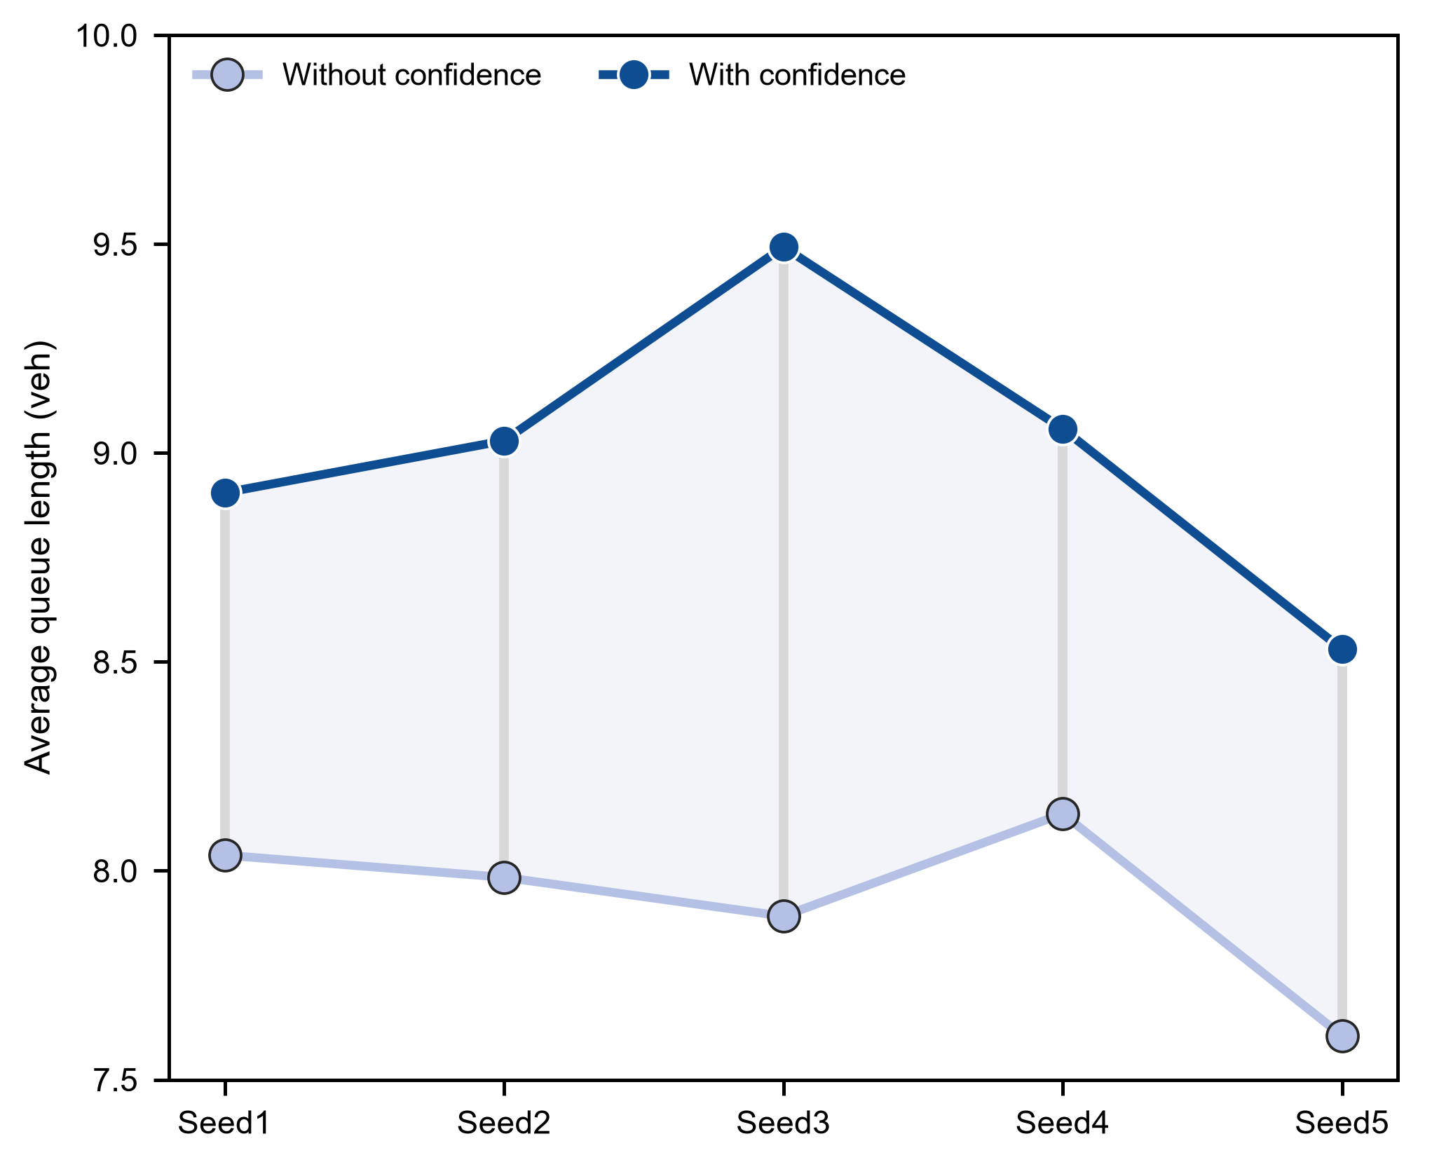
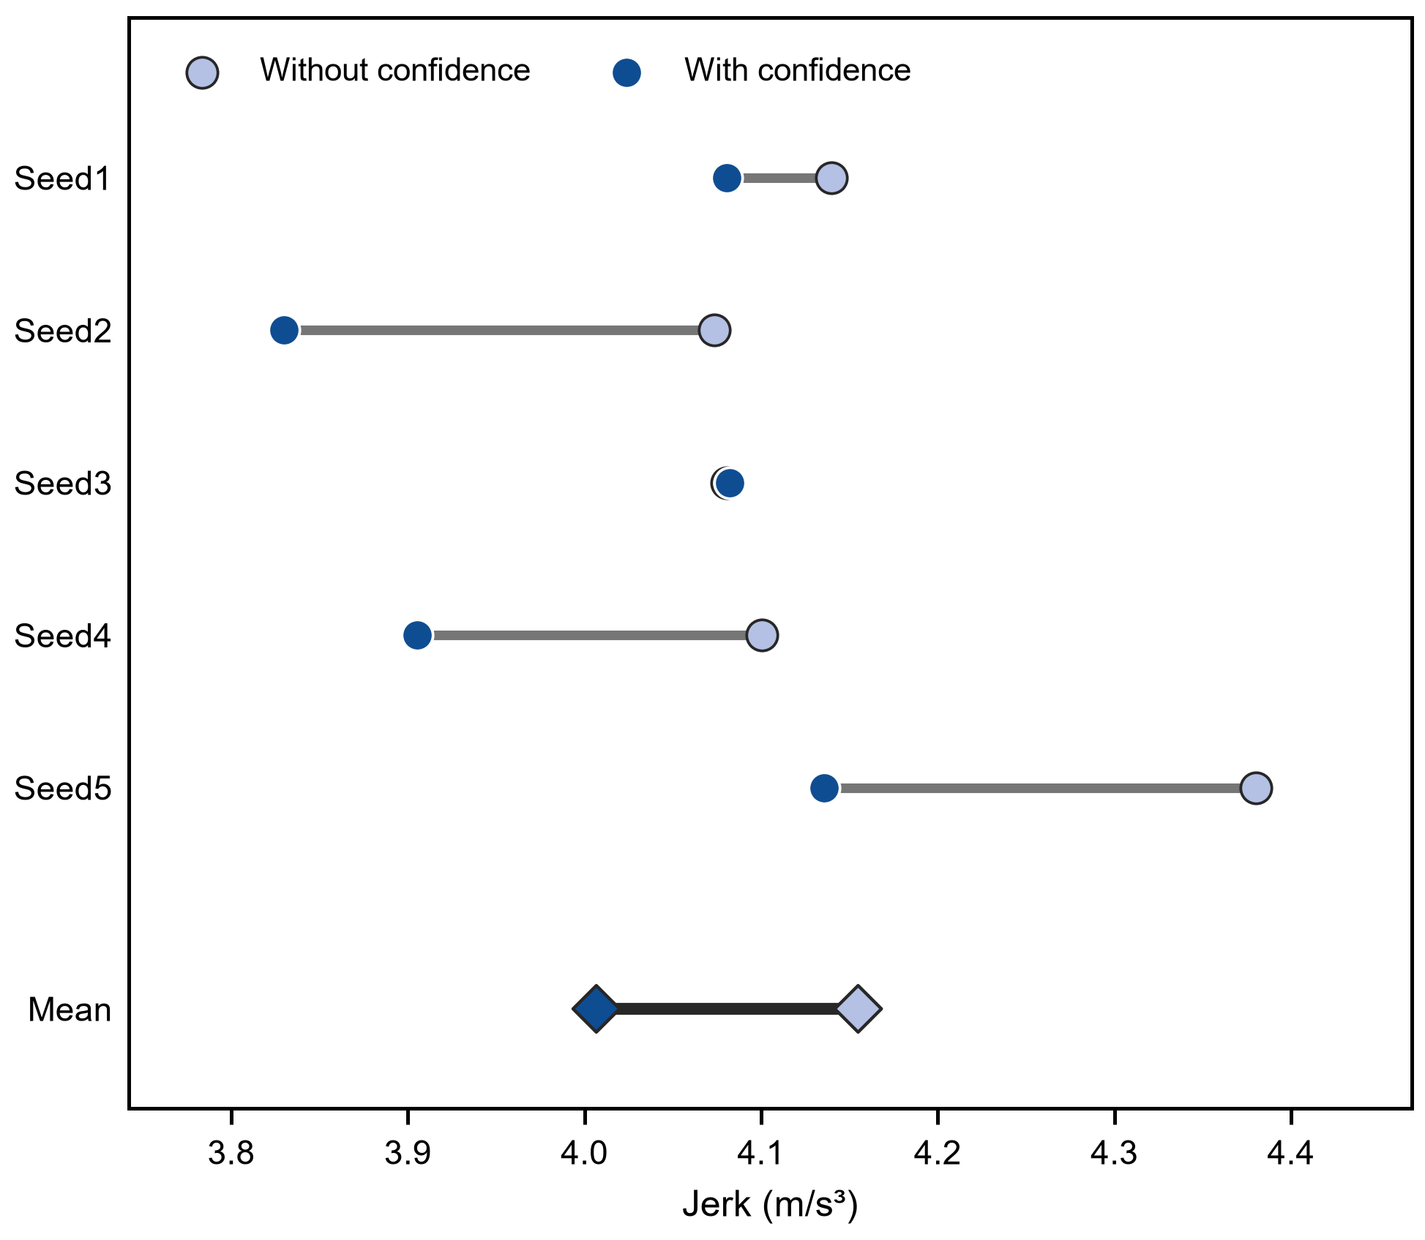
4
研究结果
Research Results
置信度对协同优化的影响
对比有无置信度的协同优化结果，探究置信度对结果的深层影响
车均延误
排队长度
Jerk
考虑置信度后在效率方面有所下降，因为取消HDV的跟驰假设后，系统在优化的时候要考虑增大的期望车头时距以及随机位置分布。信号和轨迹层都不再默认HDV会作出完全理想的回应。
能耗方面均有所下降，加入置信度后会预测更大的跟驰时距，使得CAV能采用更为平滑的轨迹控制，降低正向牵引功率需求。同时HDV油耗会通过跟驰平顺的CAV运动而间接受益。Jerk在一定程度上也有所改善。

Slide 23
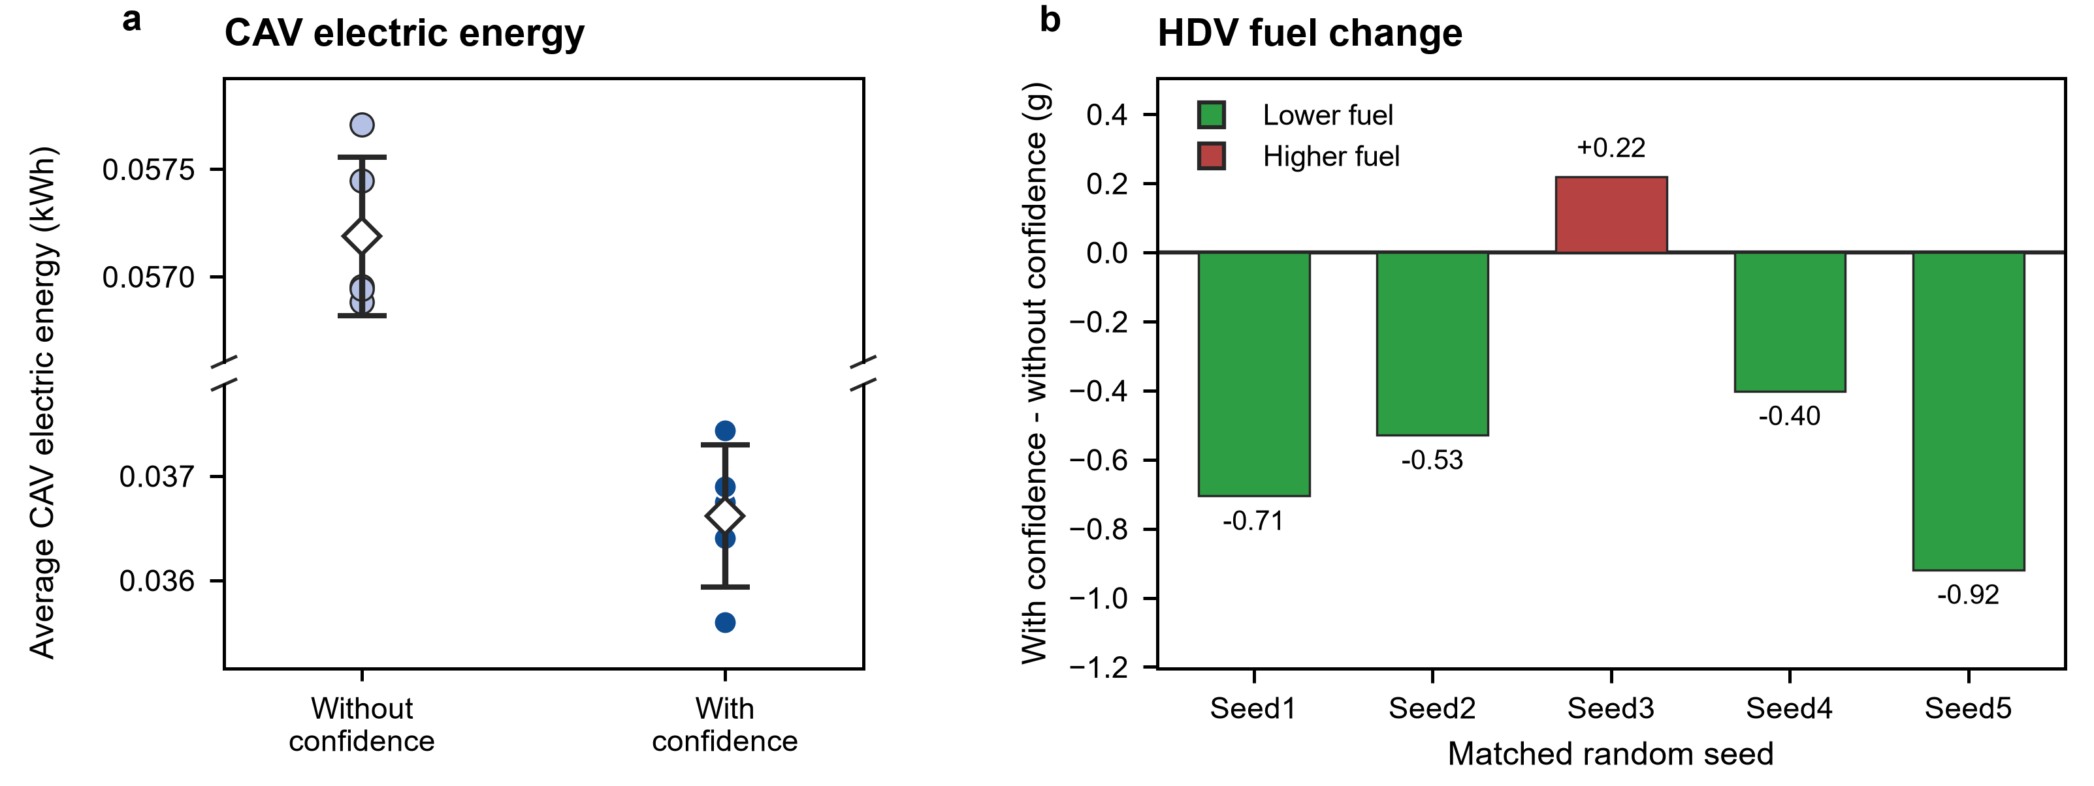
4
研究结果
Research Results
置信度对协同优化的影响
对比有无置信度的协同优化结果，探究置信度对结果的深层影响
车辆能耗
考虑置信度后在效率方面有所下降，因为取消HDV的跟驰假设后，系统在优化的时候要考虑增大的期望车头时距以及随机位置分布。为了降低潜在的安全风险，CAV控制器会采取更为保守一些的轨迹。
能耗方面均有所下降，加入置信度后会预测更大的跟驰时距，使得CAV能采用更为平滑的轨迹控制，降低正向牵引功率需求。同时HDV油耗会通过跟驰平顺的CAV运动而间接受益。Jerk在一定程度上也有所改善。

Slide 24
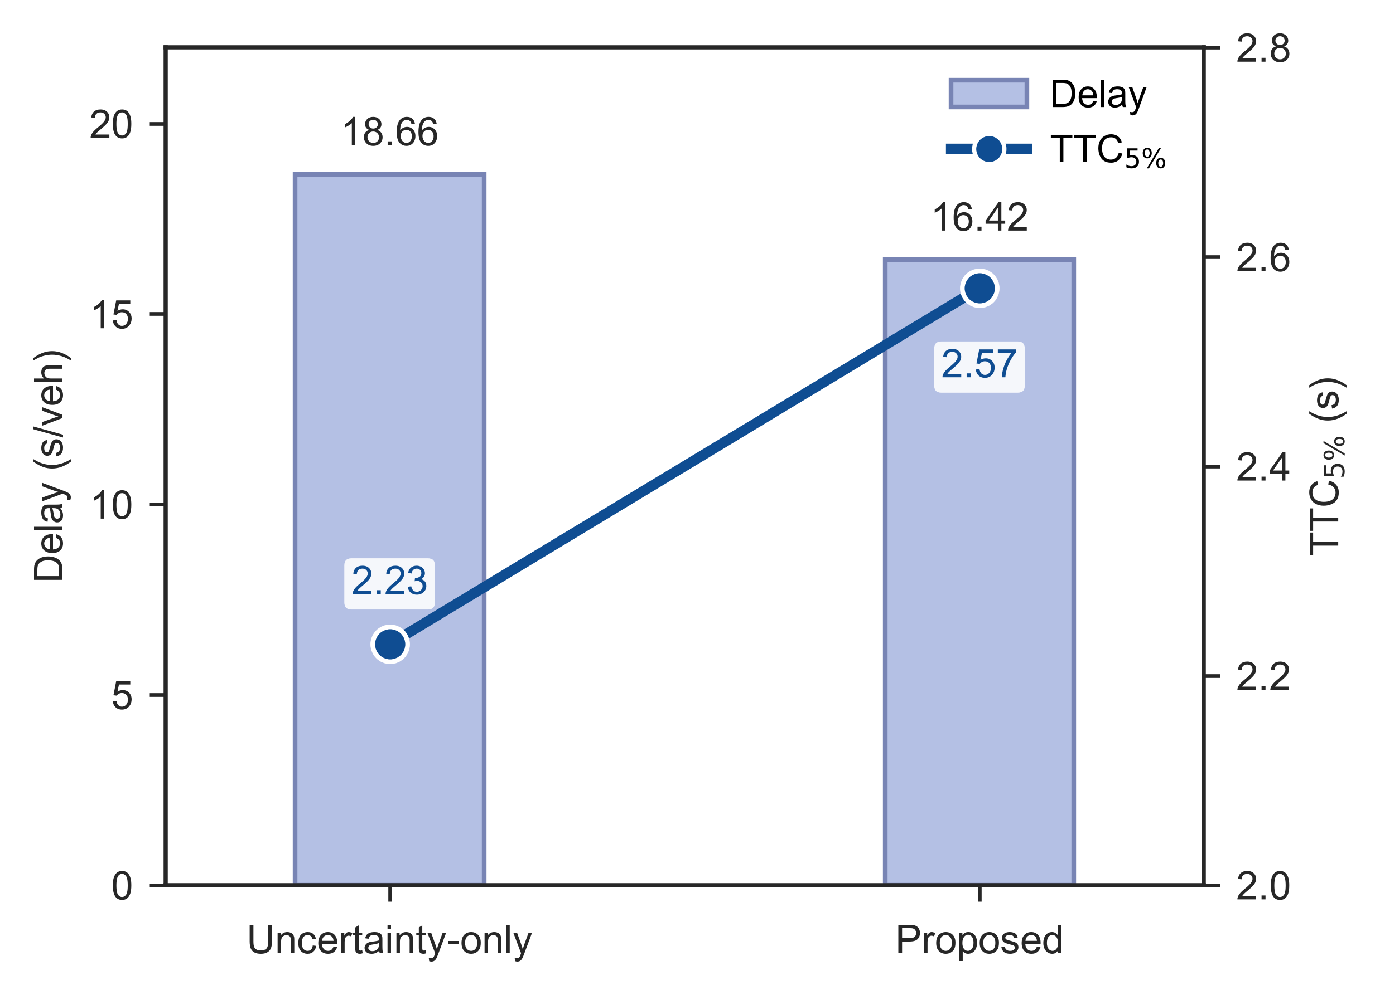
4
研究结果
Research Results
置信度融入优化框架的影响
只考虑置信度扰动，但并不加入轨迹-信号优化方法中
与仅考虑随机扰动而不引入置信度优化的方法相比，所提出的置信度协同优化将平均延误改善12.0%。并且5%TTC增大15.2%。因此，该结果表明如果只考虑置信度的扰动，会对原方法的效率和安全方面都产生负面影响。因此不仅要考虑实际的置信度，更要将其融入优化框架中。

Slide 25
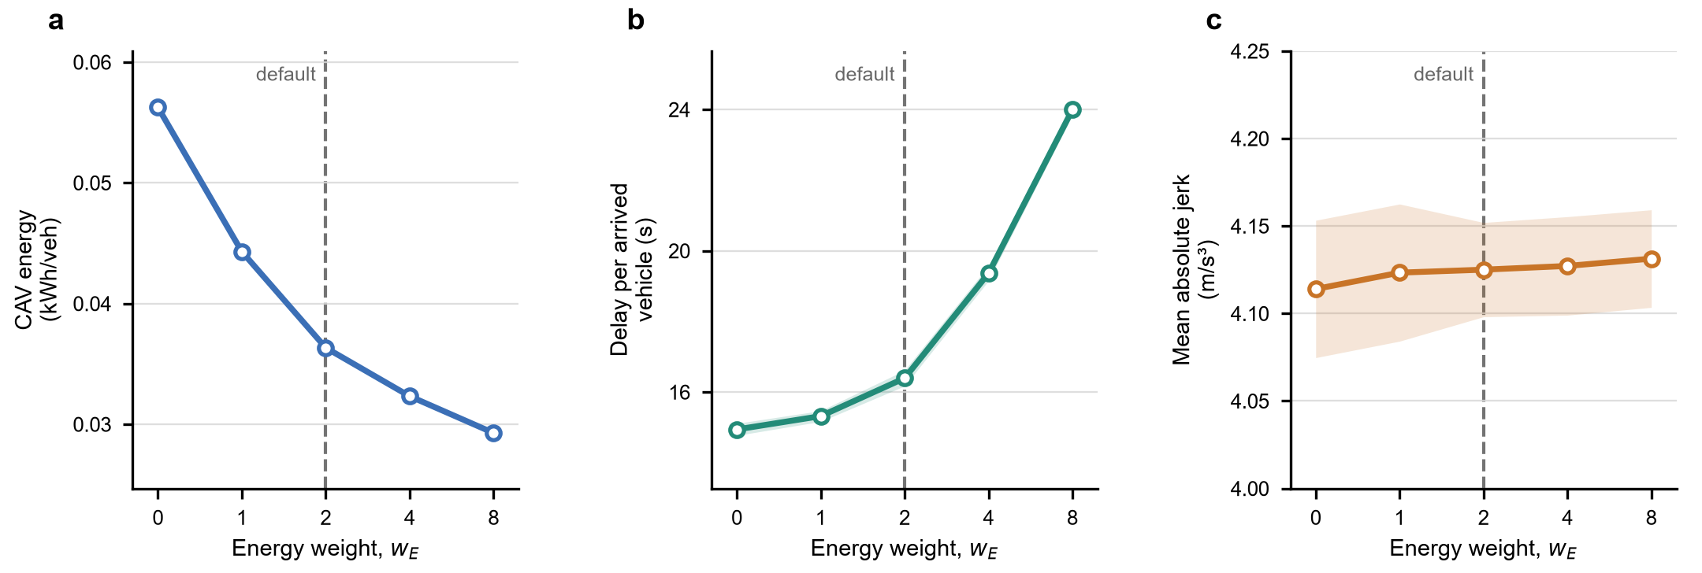
4
研究结果
Research Results
敏感性分析
针对一些重要参数，进行不同水平的敏感性分析，选取最为合适的参数取值
增大能耗权重可持续降低CAV实际电耗，但延误代价逐步加快，且在jerk指标上也在逐渐变差。但是在默认权重w_energy= 2之后对能耗的改善有限，但是效率方面快速降低。因此，w_energy=8 接近能耗—效率折中曲线的拐点，它已获得大部分节能收益，而更高权重的边际节能幅度减小、延误代价明显加速。

Slide 26
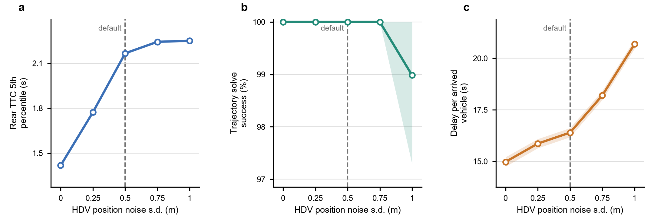
4
研究结果
Research Results
敏感性分析
针对一些重要参数，进行不同水平的敏感性分析，选取最为合适的参数取值
随着HDV位置噪声标准差增大，系统表现得更加保守。后向TTC的5%分位数均值和车均延误依次增加。轨迹求解成功率在0–0.75m范围内保持100%，到1.00m时偶尔会失败。因此，默认值0.50m与确定性预测相比，后向TTC 5%分位数提高52.82%，延误增加9.48%。若继续增大噪声，TTC优化有限，但延误急剧增加。

Slide 27
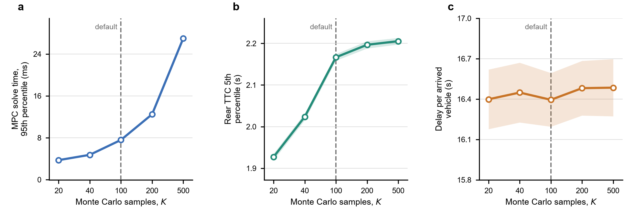
4
研究结果
Research Results
敏感性分析
针对一些重要参数，进行不同水平的敏感性分析，选取最为合适的参数取值
随着采样数增加，后向安全性逐渐收敛至平台，而计算成本几乎持续上升。单次MPC求解时间的95%分位数从3.73ms增至26.99ms。后向TTC 5%分位数均值则由1.927s增至2.205s。车均延误则变化不大。与100个样本相比，样本增加仅使后向TTC 5%分位数提高1.38%-1.79%，却使求解时间增加64.66%-255.93%；样本减少虽然计算更快，但TTC分别低11.05%和6.59%。

Slide 28
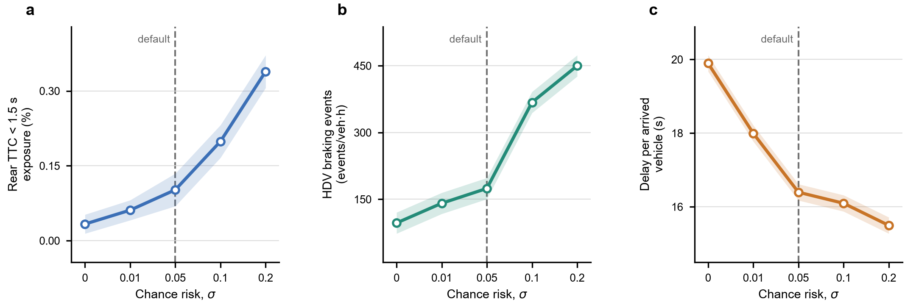
4
研究结果
Research Results
敏感性分析
针对一些重要参数，进行不同水平的敏感性分析，选取最为合适的参数取值
随着机会约束违反比例增大，安全与效率之间呈现一致的描述性权衡。后向危险TTC率快速增加，HDV紧急制动事件率由96.84增至449.96events/veh·h，而车均延误则由19.89s降至15.49s。因此允许更高的样本违反比例会放松后向安全约束，使轨迹更高效但风险更高。因此保留0.05作为默认值较为合理。
Notes:
1、TTC<1.5s的时间 / 有效跟驰时间
2、不直接比较紧急制动事件总数，而是比较单位跟驰暴露时间内发生了多少次事件。每辆车在行驶过程中一共有效跟驰ti秒，求和之后就是所有车辆在整个仿真过程内一共跟驰多少秒，除以3600就是所有车一共跟驰多少小时。

Slide 29

4
研究结果
Research Results
与其他方法对比
FT-Fixed time; ASC-Actuated signal control; CAMPC-Confidence-aware model predictive control; DP-Dynamic programming; DQN-Deep Q-Learning; GLOSA-Green light optimal speed advisory; SSO-Stochastic signal optimization

Slide 30
THANKS
恳请批评指正！
谢谢！
汇报人：宋宇杰

